Slide 1
Інтелектуальна розминка

Slide 2
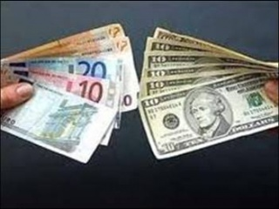
Що таке світове господарство?

Slide 3
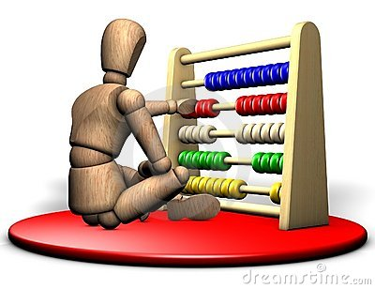
Що таке міжнародний поділ праці?

Slide 4
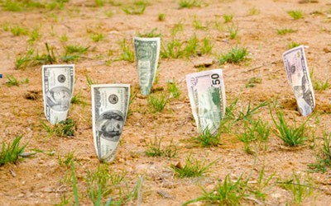
Назвіть чинники формування господарства

Slide 5
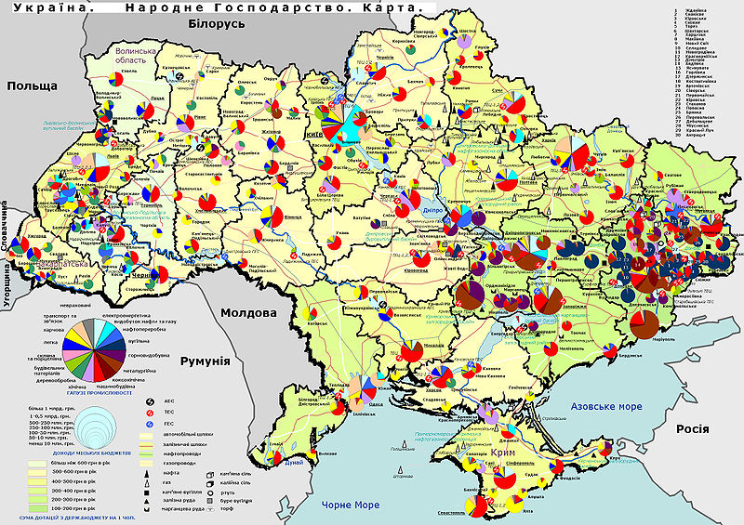
Поясніть поняття : галузева і територіальна структура господарства України.

Slide 6
Гарного настрою!

